Slide 1
Variable didáctica

Slide 2
Variable didáctica
Es un elemento de la situación que puede ser modificado por el maestro, y que afecta a la jerarquía de las estrategias de solución que pone en funcionamiento el alumno. Es decir las variables didácticas son aquellas que el profesor modifica para provocar un cambio de estrategia en el alumno y que llegue al saber matemático deseado.
No podemos considerar que “ todo” sea variable didáctica en una situación, sino sólo aquel elemento de la situación tal que si actuamos sobre él, podemos provocar adaptaciones y aprendizajes.

Slide 3
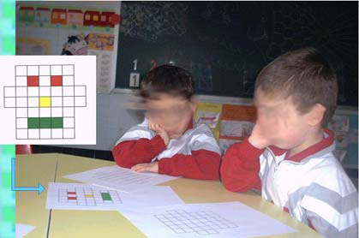
Ejemplo
Se le plantea a unos niños de 4 años, que reproduzcan con pegatinas la cara de un robot (a la izquierda) que se les ha dejado en medio de la mesa. Para ello se les reparte el mismo robot pero sin ojos, nariz ni boca. Estos niños ya conocen la grafía de los números hasta el 9, pero no han hecho cálculo ni operaciones.
La gran mayoría de los niños es capaz de reproducir el modelo, pues lo tienen delante de la mesa durante la ejecución del ejercicio.

Slide 4
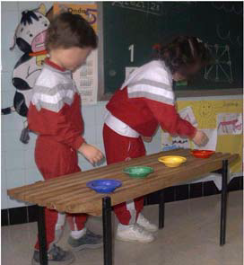
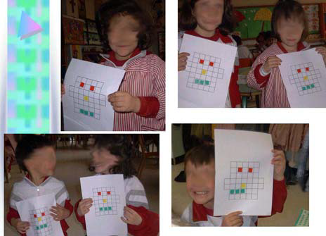
En un segundo momento se les pide hacer la misma actividad pero modificando una condición: el niño está en una mesa, el modelo otra mesa distinta, y las pegatinas en otra. Esto es lo que llamamos variable didáctica, pues va a provocar que los niños no puedan simplemente copiar, sino que tendrán que memorizar de algún modo el número de pegatinas de cada color que tienen que coger y en qué fila y columna deben ponerla.
Aquí los resultados no son tan exitosos. La mayoría de los niños acierta con el número de pegatinas de cada color (número cardinal, como cantidad) pero no hay tanto acierto en la posición de las pegatinas (número ordinal, como orden de posición).

Slide 5
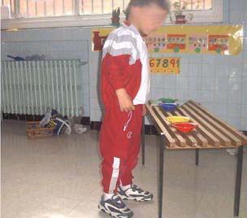
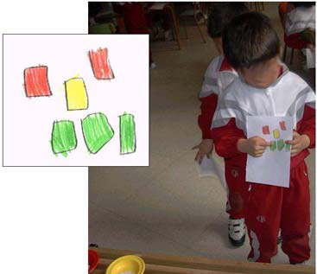
En un tercer momento se hace otra modificación: las pegatinas las va a tener la seño y ellos van a tener que ir a pedírselas pero no podrán hablar (se han quedado todos mudos).
Aquí las respuestas fueron más variadas. Algunos niños recurrieron a la representación icónica del número, es decir, representaron las pegatinas que querían (incluso en la misma posición en que estaban en la cara del robot)

Slide 6
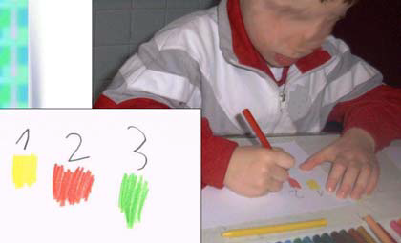
Otros usaron el signo numérico (respuesta de más calidad) que habían aprendido a hacer, pero que otros compañeros no habían sabido utilizar. Lo conocían pero no sabían para qué sirve.
Cuando algunos compañeros vieron mensajes con grafía de números empezaron a copiar este mensaje (y no los que reproducían icónicamente las pegatinas, que no parecían la mejor opción). Vieron claro que una utilidad del número es la memoria de cantidades y de órdenes.

